Slide 1
Перфорации перегородки носа.
Лектор: Болдырева Ольга Валерьевна.

Slide 2
Определение.
Перфорация перегородки носа – отверстие в перегородке носа, сообщающееся с правой и левой половинами его полости, возникшее в результате воздействия травматического, ятрогенного, воспалительного, неопластического или аутоиммуного факторов¹.
Перфорация перегородки носа – это объёмный дефект, характеризующийся отсутствием всех слоёв перегородки носа.
1. Lanier B., et al, 2007 г.

Slide 3
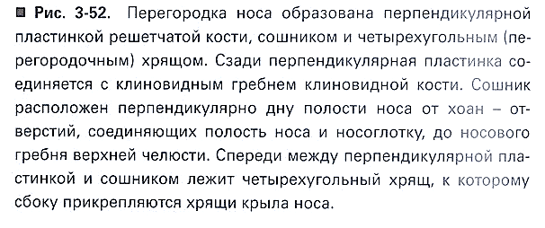

Slide 4
Аэродинамические нарушения при перфорации.
Норма.
При вдохе воздушный поток при прохождении носового клапана является турбулентным, а по мере продвижения в полости носа приобретает ламинарный характер.
Перфорация.
Поток воздуха, ударяясь о задний край перфорации, распадается на отдельные более мелкие потоки, имеющие разную скорость, приобретая турбулентный тип движения.
Туровский А.Б., Чумаков П.Л., 2009 г.

Slide 5
Причины.
Травматические причины | Инфекционные и системные заболевания | Новообразования | Другие причины
Предыдущая хирургия перегородки носа; | Саркоидоз; | Карцинома; | Наркомания (кокаин);
Коагуляция сосудов при кровотечениях в зоне Киссельбаха; | Гранулематоз Вегенера; | Т-клеточные лимфомы; | Длительное использование топических ГКС;
Самостоятельное удаление корочек; | Системная красная волчанка; | Криоглобулинемия. | Длительное использование деконгестантов;
Назогастральное зондирование; | Туберкулёз; |  | Хромовые пары;
Гаматома перегородки носа; | Сифилис; |  | Известковая пыль;
Оставленные инородные тела в носовых ходах; | ВИЧ-статус/СПИД |  | Почечная недостаточность;
Постоянное использование канюль для оксигенации; | Дифтерия; |  | Опухоли носа и околоносовых пазух.
Турбулентный поток воздуха при искривленной перегородке носа. | Болезнь Крона Дерматомиозит Ревматоидный артрит
Г.З. Пискунов, 2016 г.

Slide 6
У детей наиболее частыми причинами являются дисковые батарейки, которые при длительном нахождении в полости носа вызывают колликвационный некроз.
Крюков В.Н., 2006 г.

Slide 7
Клинический пример ЛОР-отделения Морозовской ДГКБ, 2012-2013 гг.
Дети в возрасте от 2 до 5 лет поступали с жалобами на резкое затруднение носового дыхания, слизистые и слизисто-геморрагические выделения из носа, чаще с одной стороны. При длительном нахождении батарейки (2 суток и более) отмечалось повышение температуры тела, симптомы общей интоксикации.
Применялись риноскопия, диагностическая эндоскопия полости носа, при необходимости – рентгенологическое исследование.
Вестник оториноларингологии Е.М.Мазур, Ю.Л.Солдатский и соавт., 2014 г.

Slide 8
Наблюдения.
При нахождении батарейки в полости носа 2 часа – резкий отёк носовых раковин, появление эрозий прилежащих участков слизистой и перегородки носа;
До 5 часов – прилежащие передние отделы носовых раковин с участками более глубокого некроза, в носовых ходах – слизисто-геморрагическое отделяемое, наложения фибрина;
7 ч. – обнажение хряща со стороны инородного тела, выраженный некроз слизистой оболочки перегородки носа с противоположной стороны;
2 суток – глубокий некроз практически всей поверхности переднего отдела полости носа с поражением кожи преддверия, возникновение реактивного отёка щеки и нижнего века со стороны нахождения инородного тела;
3 суток – глубокие некротические изменения, вплоть до обугливания, распространяющиеся на передние отделы нижней носовой раковины до уровня головки средней носовой раковины. Обнажение хряща до 2 см с обеих сторон перегородки носа.
Вестник оториноларингологии Е.М.Мазур, Ю.Л.Солдатский и соавт., 2014 г.

Slide 9
Осмотр через 1-3 месяца после перенесённой травмы.
Пребывание батарейки до 5 часов – полное восстановление всех структур носа;
7 часов – формирование синехий;
Более 7 часов – перфорации перегородки носа различных размеров, посттравматическая деформация нижней носовой раковины (отсутствие её передних отделов с развитием рубцов в области преддверия носа).
Вестник оториноларингологии Е.М.Мазур, Ю.Л.Солдатский и соавт., 2014 г.

Slide 10
Патогенез.
Триггер
Некроз хряща
Формирование перфорации
Нарушение микроциркуляции в слизистой
Атрофические процессы и склероз
Активация сапрофитной кокковой флоры
Диффузно-очаговое хроническое воспаление в слизистой и надхрящнице

Slide 11
Классификация.
По этиологии
Травматические;
В результате инфекционно-воспалительных процессов.
По размеру
Маленькие (до 0,5 см)
Средние (от 0,5 см до 2,0 см);
По клиническому течению
Бессимптомные;
По локализации
В передних отделах (есть клиника);
Ятрогенные;
От воздействия химических и лекарственных средств;
В результате неопластических процессов;
В задних отделах (бессимптомные).
Большие (от 2,0 до 4,5 см)
С клиническими проявлениями.
R.W. Kridel., 2004 г.

Slide 12
Клиника.
Сухость
Образование корок
Кровотечение
Ощущение неприятного запаха
Затрудненное носовое дыхание
Деформация носа
Головная боль
При маленьких перфорациях - свист

Slide 13
Диагностика.
Эндоскопическое исследование с биопсией краёв перфорации
Риноскопия
Сбор жалоб и анамнеза
КТ носа и околоносовых пазух
Г.З. Пискунов, 2016 г.

Slide 14
Консервативное лечение.
Очищение полости носа стерильными растворами;
Увлажнение слизистой оболочки:
метилурациловая мазь;
стерильный вазелин;
3. Для облегчения удаления корок – персиковое масло;
4. При гнойных процессах в полости носа
мазь с мупироцином;
мазь Левомеколь
Г.З. Пискунов, 2016 г.

Slide 15
Консервативное лечение.
При перфорациях, диаметр которых больше 2,5 см и которые трудно устранять оперативным путём, применяется имплантация в область перфорации перегородки носа «назальных пуговиц».
Благодаря свободному краю в виде желоба, на края перфорации под обтуратор можно наносить различные мази.
Kempf H.G. et al, 1991 г.

Slide 16
Консервативное лечение.
Консервативные методы являются паллиативными и проводятся, когда размеры перфорации слишком велики и не представляется возможным их пластическое закрытие;
Также консервативные методы можно применять, как предоперационную подготовку пациента.
Устьянов Ю.А., 1996 г.

Slide 17
Оперативное лечение.
Хирургическое лечение показано тем пациентам, у которых перфорация клинически проявляется и отсутствует эффект от консервативного лечения.
Chen F.H., et al, 2012 г.;
Устьянов Ю.А., 1996 г.

Slide 18
Хирургические доступы.
Внутриносовой
(закрытая техника)
Ринопластический (открытая техника)
Среднелицевой.

Slide 19
Методики.
Одноэтапные
Двухэтапные
Трёхэтапные
Маленькие
и
средние перфорации
Большие перфорации.
Макарина-Кибак Л.Э. и соавт., 2009 г.

Slide 20
Используемые трансплантанты.
Лоскуты из слизистой оболочки дна полости носа;
Лоскуты из слизистой оболочки полости рта;
Мышечно-слизистые лоскуты с имплантацией в область дефекта хряща ушной раковины;
Имплантация остатков четырёхугольного хряща;
Титановые пластины;
Биокерамические материалы.
Макарина-Кибак Л.Э. и соавт., 2009 г.

Slide 21
Закрытая методика.
Целостность кожных покровов лица не нарушается.
Хирургу необходимо работать в ограниченном пространстве.
Tasca I., et al, 2006 г.

Slide 22
Открытая методика.
- удобный доступ к верхним и задним перфорациям;
- хороший обзор;
- лучшая мобилизация мукоперихондрия.
- нарушается целостность кожных покровов лица.
Tasca I., et al, 2006 г.

Slide 23
Паллиативная операция Ю.А. Устьянцева, 1994 г.
Разработана для спонтанных перфораций неспецифической этиологии;
Цель:
восстановление аэродинамики в полости носа;
рубцевание, эпителизация краев перфорации;
при положении перфорации у каудального края перегородки носа – смещение её кзади;
Что достигается?
- по мнению автора методики, это позволяет перевести клинически выраженную перфорацию в бессимптомную.

Slide 24
R.W. Kridel и соавт., 1986 г.
Описывают способ закрытия перфорация, размерами от 0,5 до 3,0 см, с использованием открытого ринопластического трансколумеллярного доступа, перемещая и сопоставляя монопедикулярные лоскуты на заднем основании с двух сторон.

Slide 25
R. Meyer, 1994 год.
Перфорации до 4 см.
Перфорации больше 4 см.
Одноэтапный метод
Многоэтапные методы.
Ложкообразный лоскут из преддверия полости рта вместе с фрагментом хряща пересаживают в область перфорации, а затем отсекают от основания после приживления на перегородке носа.
Перемещение мукоперихондрия с наложением по краю перфорации швов с обеих сторон.

Slide 26
К.В. Молоков, 2007 г.
Маленькие перфорации – метод ушивания двухсторонних бипедикулярных лоскутов слизистой оболочки полости носа на аутохряще;
Средние перфорации – метод перемещения лоскутов со дна полости носа с имплантацией хряща и установкой сплинтов;
Большие перфорации – использование рёберного аутохряща в гингивобуккальном лоскуте.

Slide 27
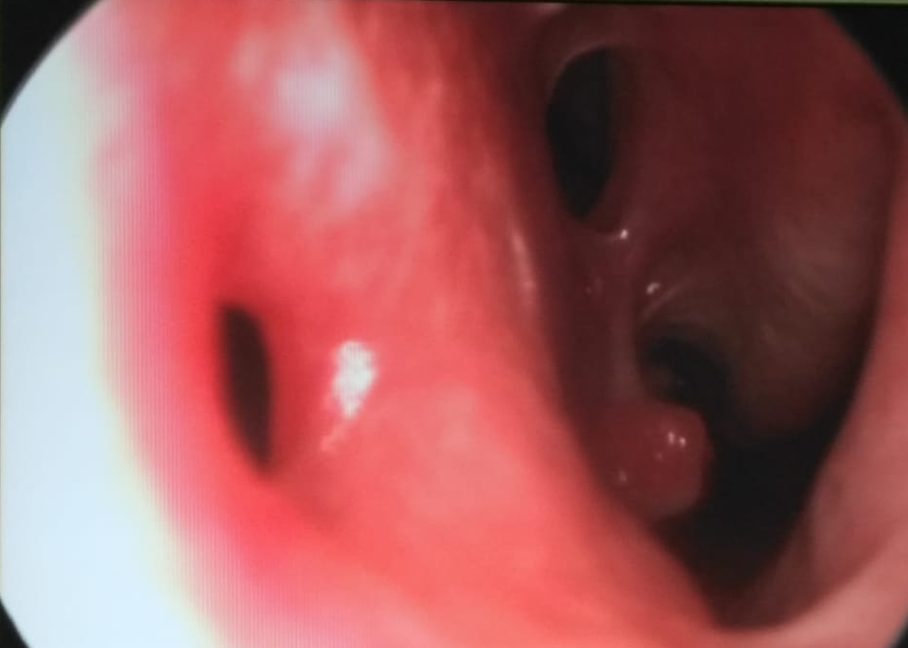

Slide 28
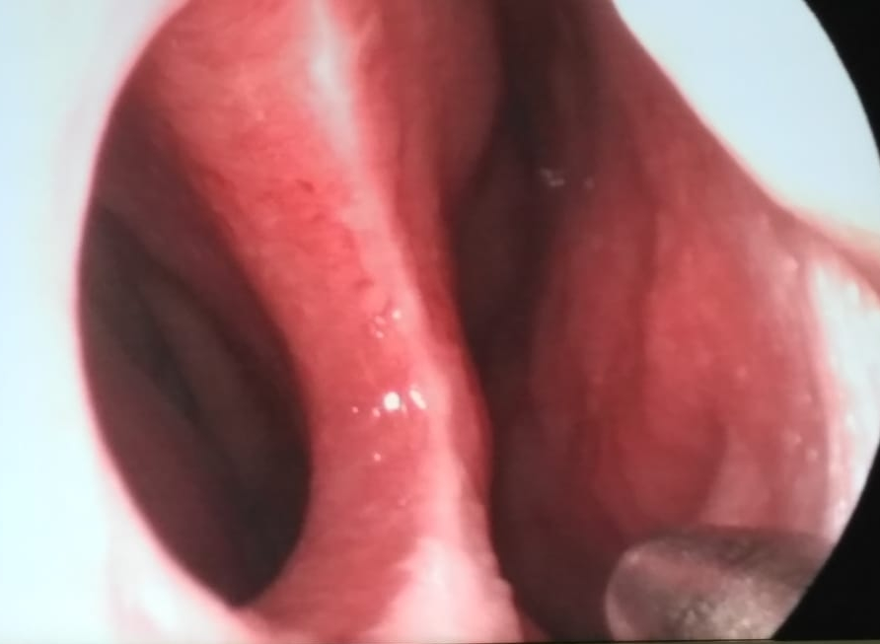
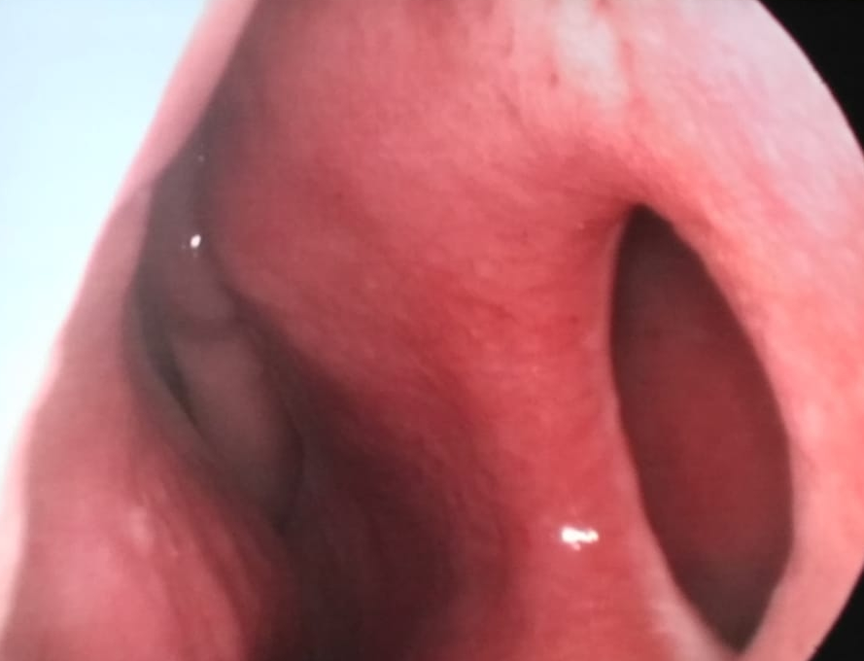

Slide 29
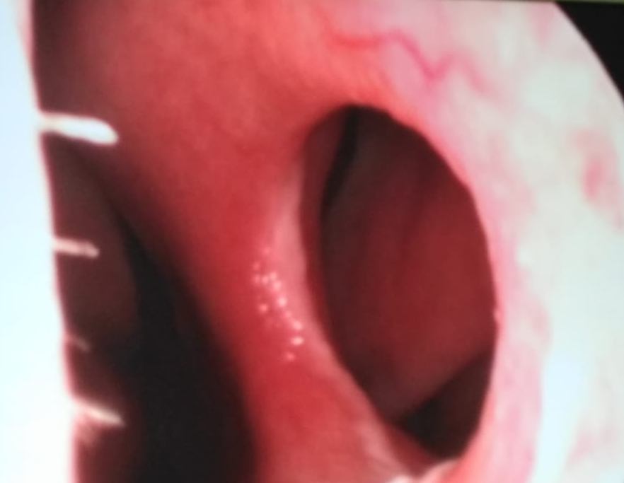
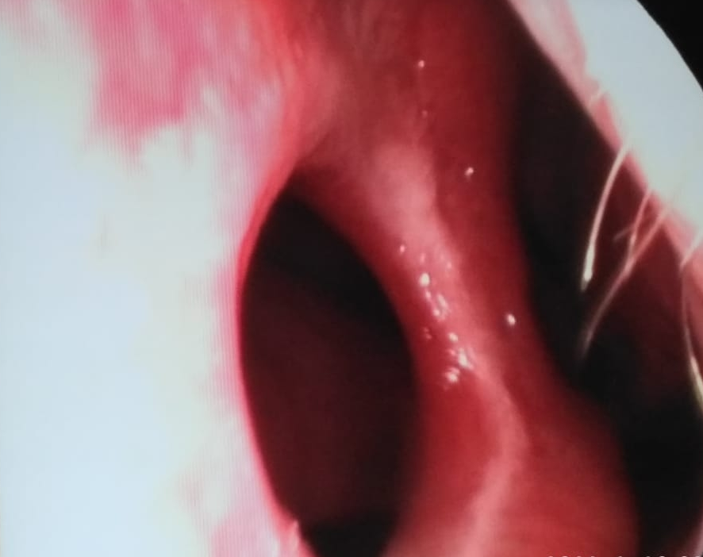

Slide 30
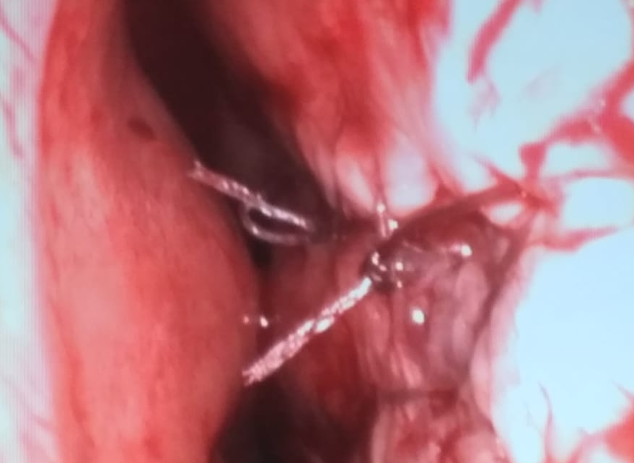
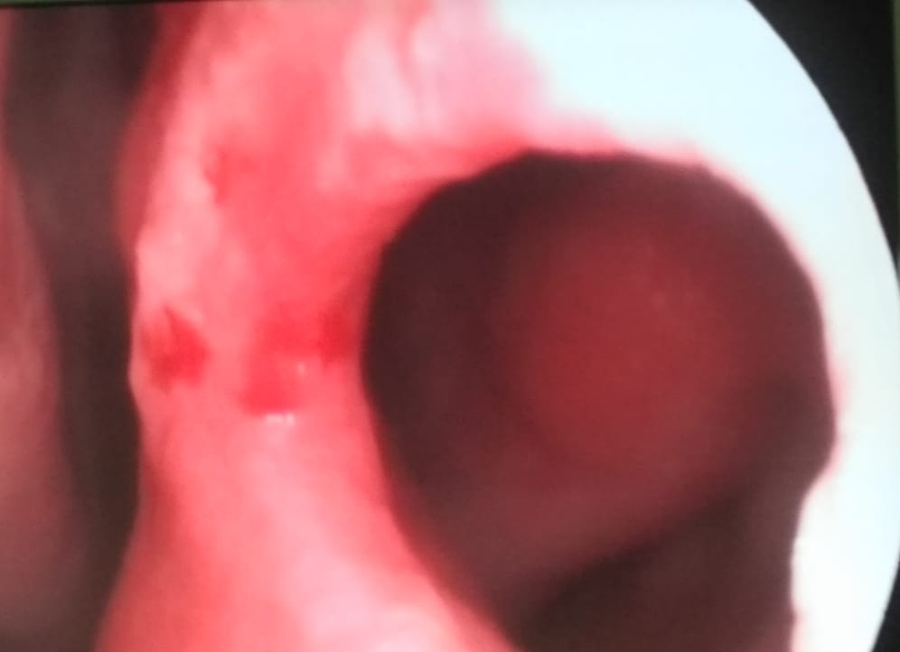
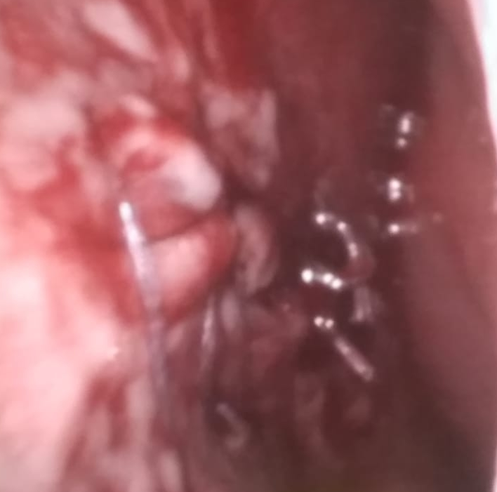

Slide 31
Спасибо за внимание!

